Slide 1
Chapitre 2: la naissance d’une nouvelle société urbaine

Slide 2
Chapitre 2: la naissance d’une nouvelle société urbaine
Quels changements le renouveau urbain apporte-t-il au Moyen Âge ?

Slide 3
Dans ce chapitre, je vais apprendre à
Analyser et comprendre un document (extraire des informations pour répondre à une question, les classer et les hiérarchiser)
S’informer dans le monde du numérique
Pratiquer différents langages : pour construire sa pensée et son savoir
Coopérer et mutualiser

Slide 4
I- Pourquoi et comment se développent les villes ?

Slide 5
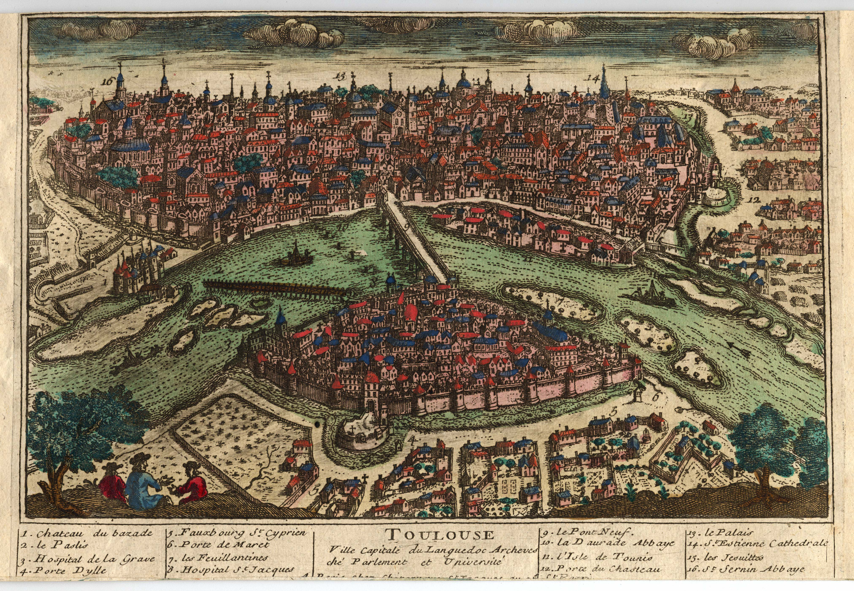

Slide 12
Schéma de la ville de Toulouse au Moyen Âge

Slide 13
Voir fiche d’activité
Comment et pourquoi se développent les villes ?

Slide 14
A partir du XIIe siècle, l’Europe connaît un essor urbain. En un siècle, la population urbaine (= qui vit en ville) double. Il peut s’agir de villes de l’Antiquité qui connaissent une renaissance, à l’exemple de Toulouse, mais aussi de villes neuves, ou encore de bourgs qui se sont développés autour des châteaux.
Ce renouveau urbain est lié à la croissance démographique qui a touché les campagnes et qui mènent certains Hommes à partir s’installer en ville.

Slide 15
II- Comment vit-on en ville entre le XIe et le XVe siècle ?
Travail en salle informatique proposé par l’académie de Clermont:
Les élèves seront placés par groupe de trois en salle informatique. Les groupes auront des questionnaires différents abordant une des caractéristiques de la vie en ville au Moyen Âge. Le mouvement d'urbanisation sera donc abordé à partir de ses causes. Ils devront utiliser le site de la BnF, qui propose des dossiers pédagogiques, pour répondre aux questions. Ils devront ensuite construire une synthèse commune à l’ensemble de la classe avec l’outil Titanpad qui est d’élaborer d’un texte de manière collaborative. Chaque groupe écrira donc une partie du bilan qui permettra de retenir l’essentiel sur l’émergence d’une nouvelle société urbaine.
Cette activité comporte plusieurs avantages:
Apprendre aux élèves à travailler de manière collaborative.
Travailler la compétence « s’informer dans le monde du numérique ».
Voir l’ensemble des éléments qui fondent la nouvelle société urbaine en deux heures.
Gain de temps car ce travail est aussi l’évaluation du chapitre.

Slide 16
Conclusion
Les villes européennes connaissent un essor démographique au Moyen Âge. Entre le XIe et le XIIIe siècle, la population des urbaine double.
Dans ces villes, la religion chrétienne conserve une influence forte, mais une nouvelle culture s'y développe à travers l'émergence de l’artisanat, de commerce, ou encore des communautés de métiers (corporations).
Ainsi, le renouveau urbain donne au Moyen Âge un nouveau visage.

